Slide 1

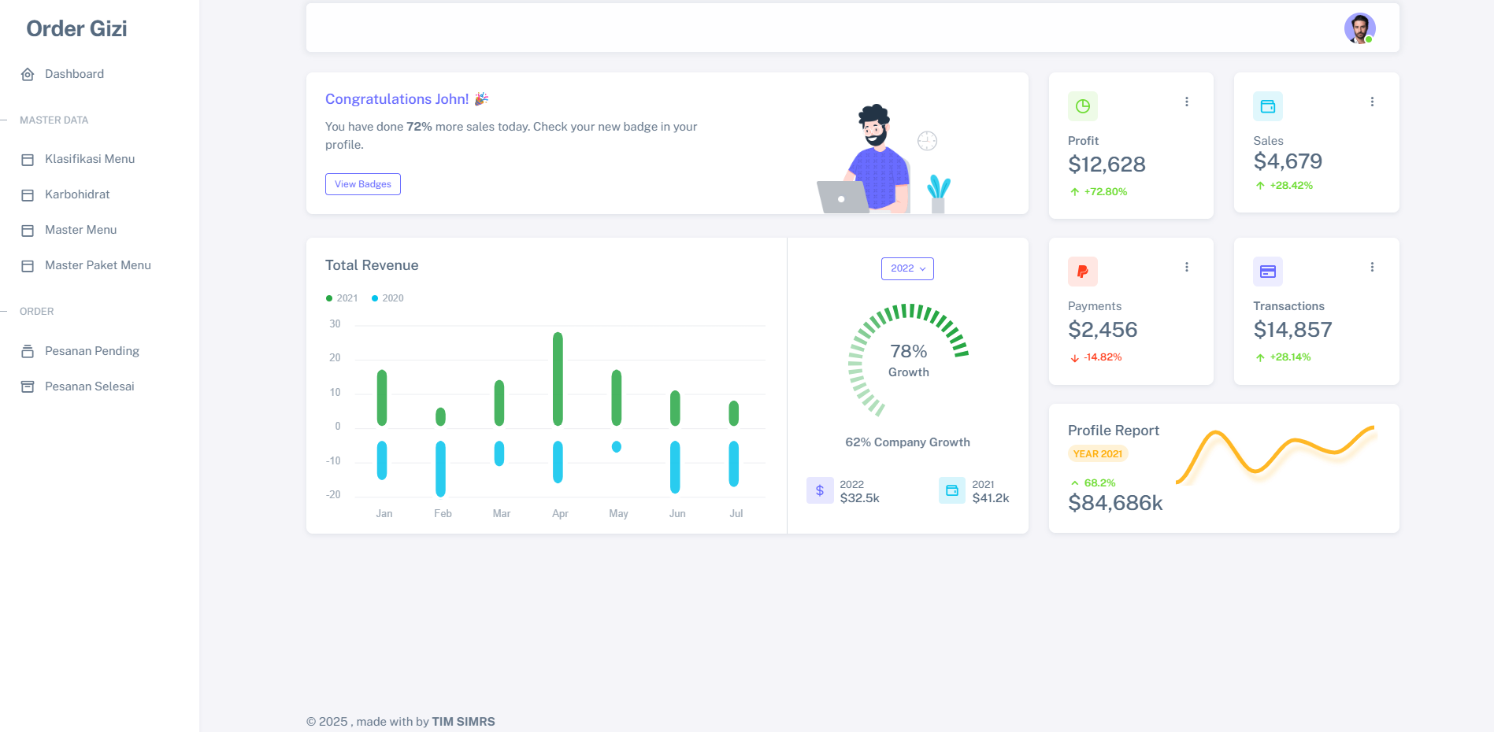
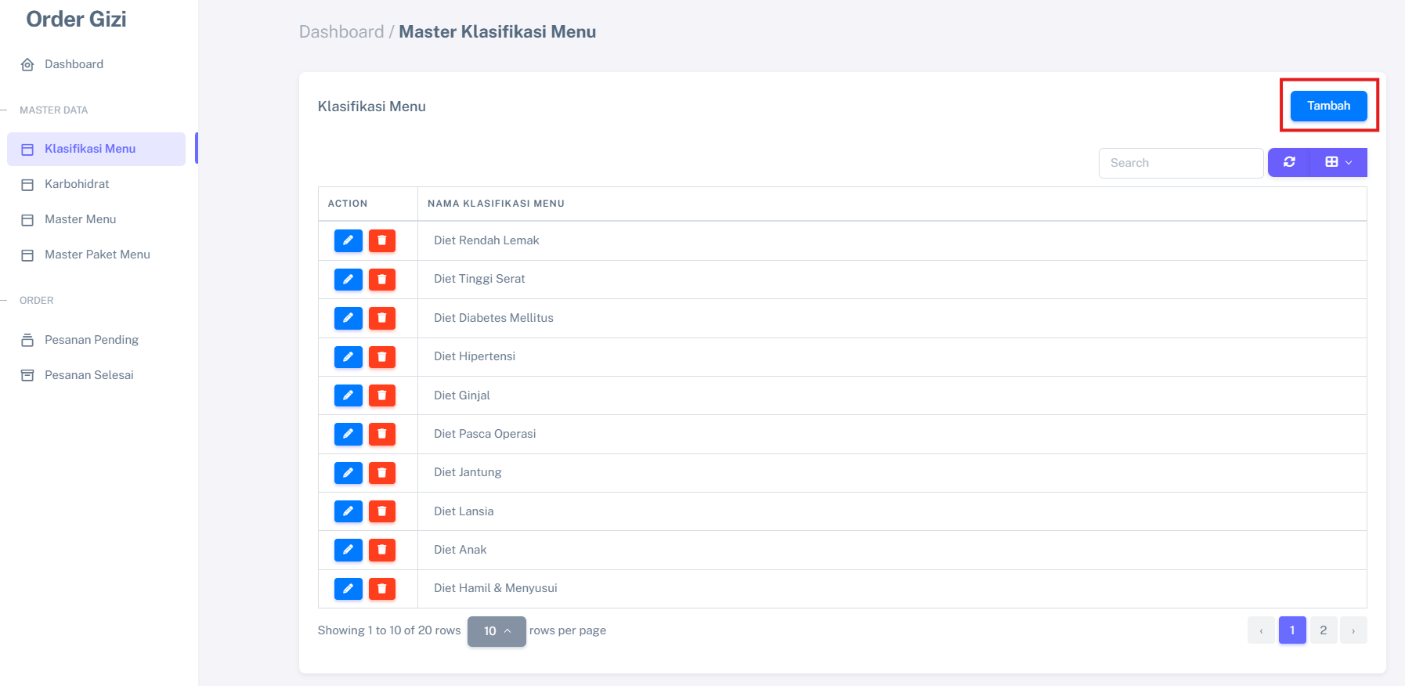
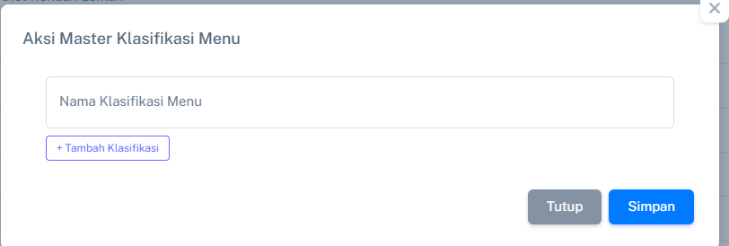
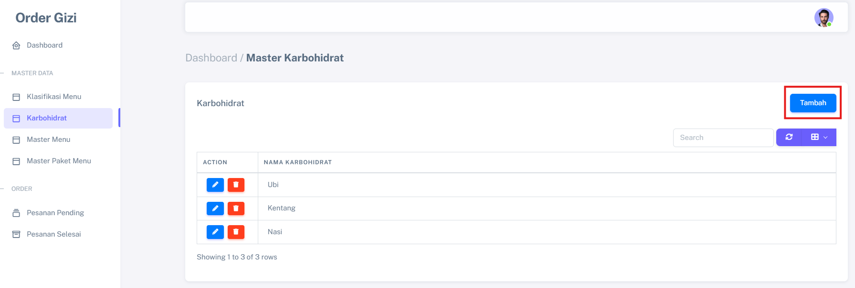
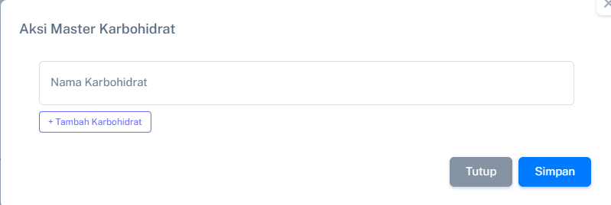
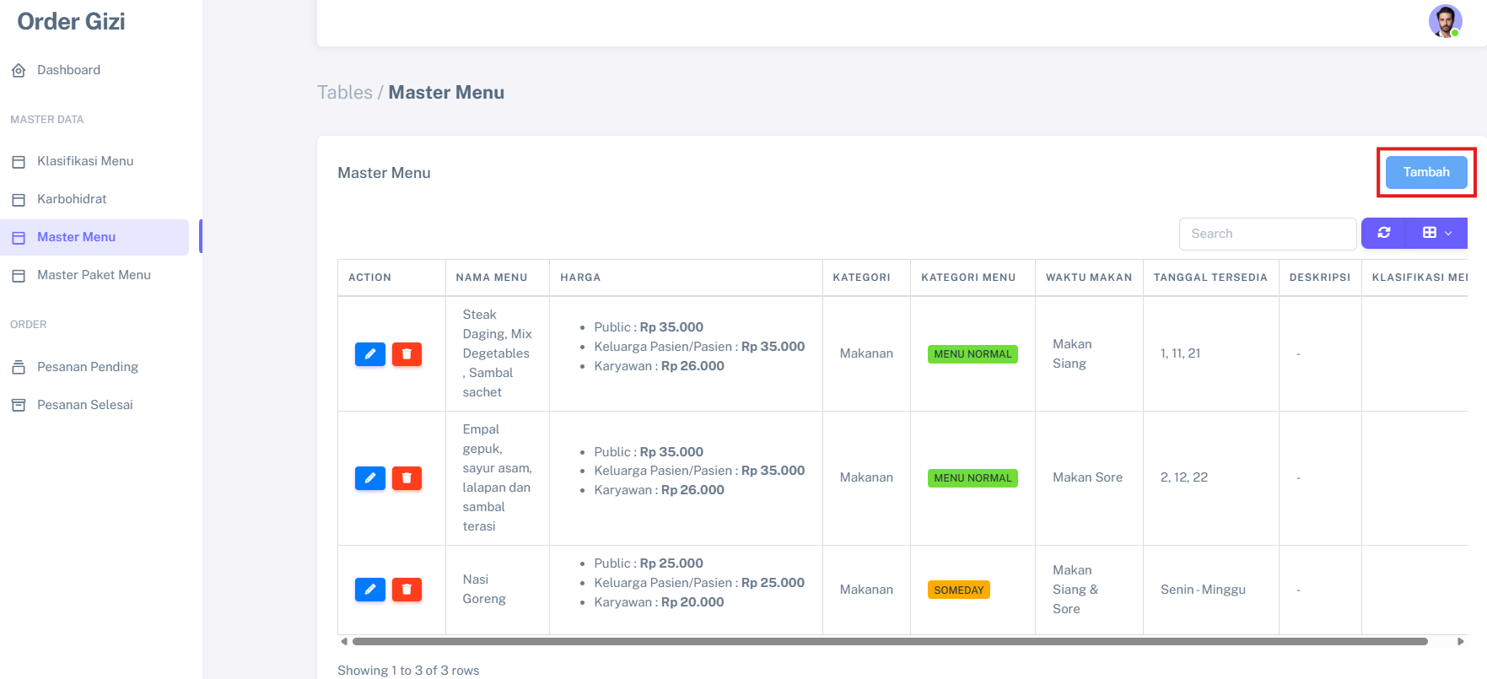
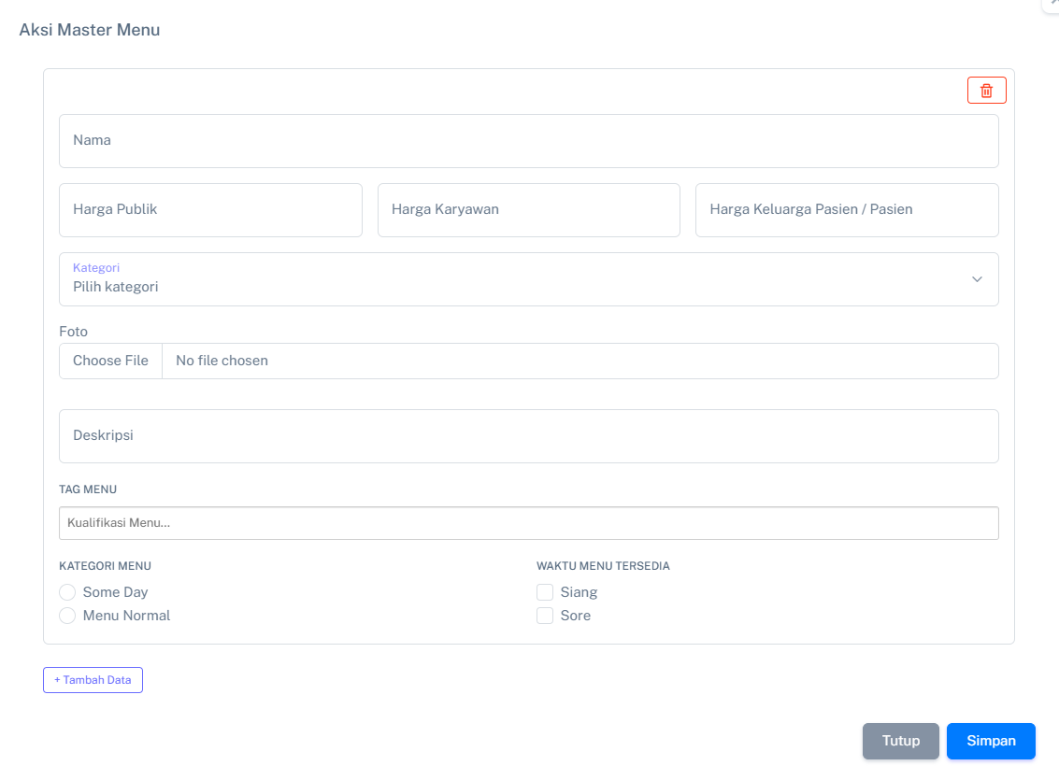
ADMIN gIZI
Ini merupakan tampilan “Dashboard” pada laman admin
Pada Klasifikasi Menu admin bisa melihat klasifikasi apa saja yang tersedia, bisa melakukan edit atau
menghapus daftar yang ada juga bisa menambahkan klasifikasi pada kolom “Tambah” dan “Simpan”
Pada Menu Karbohidrat berisi pilihan menu karbohidrat yang bisa disesuaikan untuk pelanggan. bisa melakukan edit atau menghapus daftar yang ada juga bisa menambahkan klasifikasi pada kolom “Tambah” dan “Simpan”
Pada Master Menu berisi menu yang tersedia, bisa melakukan edit atau menghapus daftar yang ada. Juga bisa menambahkan menu pada kolom ”Tambah” melakukan pengisian menu baru yang ingin di tambahkan.
INSTALASI SIMRS - RSABHK

Slide 2
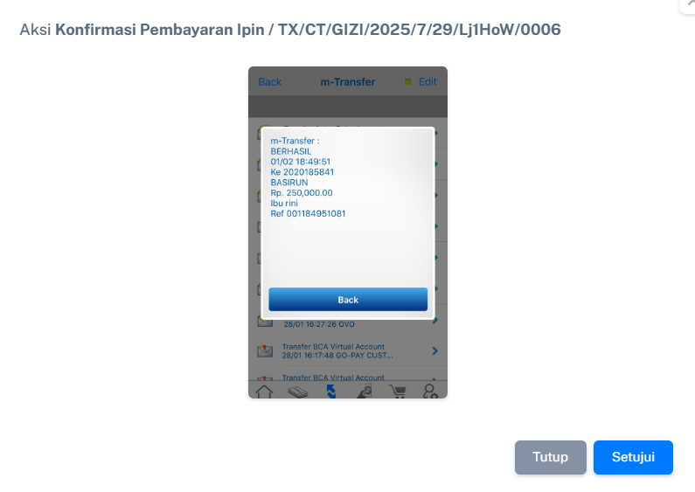
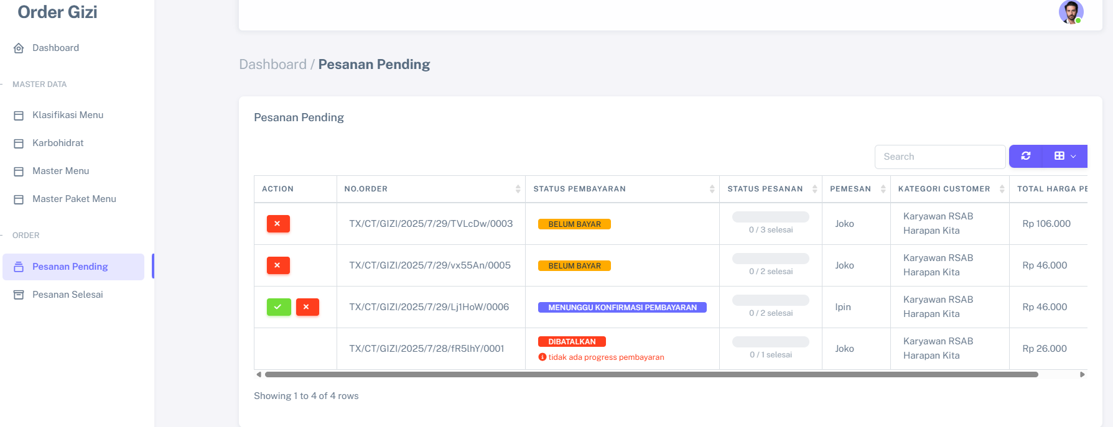


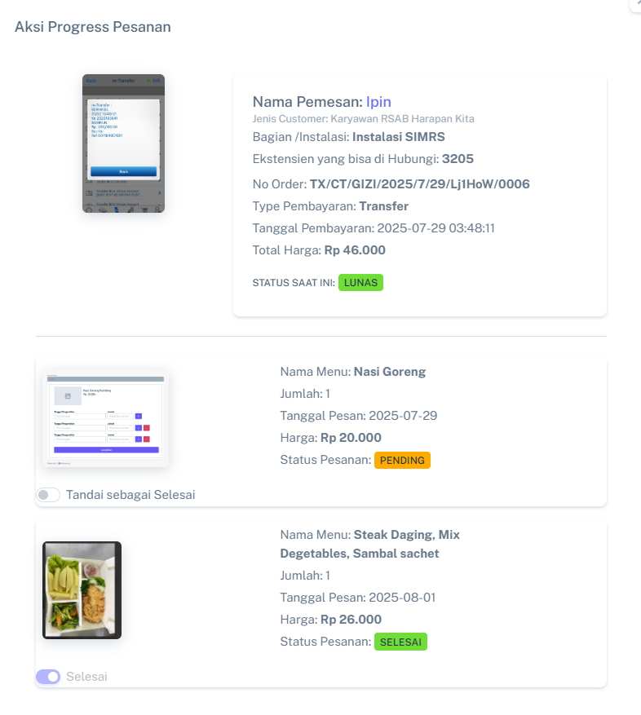
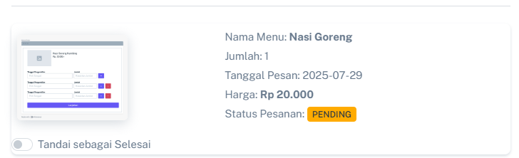
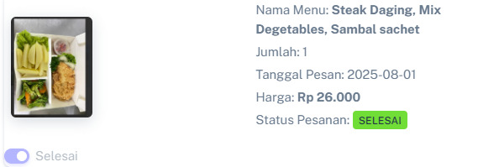
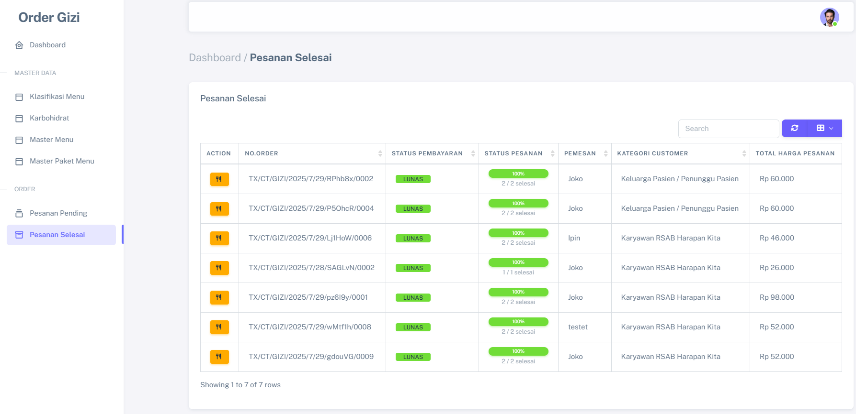
ADMIN gIZI
Pada Menu Pesanan Pending ini berisikan daftar pesanan yang sedang menunggu konfirmasi pembayaran
pesanan yang belum dibayarkan, atau pesanan yang dibatalkan admin karena tidak ada proses pembayaran.
Untuk pesanan yang menunggu konfirmasi apabila tanda di klik maka akan menampilak bukti transfer
seperti gambar dibawah, dan status pembayaran akan lunas
Jika tombol di klik maka akan muncul detail Progress Pesanan. Apabila menu masih dalam proses pengerjaan maka status yang tertera adalah “Pending” sedangkan apabila menu sudah selesai dikerjakan maka status pesanan menjadi “Selesai”
Pada Menu Pesanan Selesai berisi daftar pesanan yang sudah selesai dikerjakan.
INSTALASI SIMRS - RSABHK

